Slide 1





BẢO VỆ ĐỒ ÁN TỐT NGHIỆP
NGÀNH HỆ THỐNG THÔNG TIN
XÂY DỰNG WEBSITE BÁN ĐỒ ĐIỆN TỬ CHO CÔNG TY NAM ELECTRONICS
CBHD: ThS. ĐỖ MẠNH QUANG
SINH VIÊN: BÙI HUY NAM
MÃ SỐ SV: 2021603337

Slide 2

NỘI DUNG
01
TỔNG QUAN VỀ ĐỀ TÀI
02
CÔNG NGHỆ SỬ DỤNG
03
PHÂN TÍCH VÀ THIẾT KẾ
04
QUY TRÌNH MUA HÀNG
05
KẾT QUẢ ĐẠT ĐƯỢC
06
DEMO SẢN PHẨM

Slide 3

01
TỔNG QIUAN VỀ ĐỀ TÀI

Slide 4

Lí do lựa chọn đề tài
Với sự phát triển mạnh mẽ của CNTT, đặc biệt là trong lĩnh vực TMĐT, việc xây dựng các website bán hàng trở nên ngày càng cần thiết và phổ biến. Đồ điện tử là mặt hàng có nhu cầu cao trong đời sống hiện đại, gắn liền với học tập, làm việc, giải trí và sinh hoạt hằng ngày. Người tiêu dùng ngày càng có xu hướng mua sắm trực tuyến để tiết kiệm thời gian, so sánh giá cả và tiếp cận sản phẩm nhanh chóng.
Việc lựa chọn sản phẩm điện tử phù hợp với nhu cầu và ngân sách của từng khách hàng không hề đơn giản. Vì vậy, xây dựng một website bán hàng chuyên nghiệp sẽ giúp khách hàng dễ dàng tiếp cận, so sánh và lựa chọn sản phẩm phù hợp, đồng thời nâng cao hiệu quả kinh doanh cho doanh nghiệp.

Slide 5

MỤC TIÊU ĐỀ TÀI
Xây dựng một website bán đồ điện tử thân thiện, dễ sử dụng và đầy đủ các chức năng: xem thông tin sản phẩm, đặt hàng và thanh toán.
Hỗ trợ quản trị quản lý hiệu quả sản phẩm, người dùng và đơn hàng.
Phương pháp:
Xác định đối tượng sử dụng và các chức năng
Phân tích thiết kế hệ thống
Xây dựng website
Kiểm thử và bảo trì

Slide 6

02
NGÔN NGỮ VÀ CÔNG CỤ SỬ DỤNG

Slide 7






Slide 8








03
PHÂN TÍCH VÀ THIẾT KẾ

Slide 9

SƠ ĐỒ CÁC ACTOR CỦA HỆ THỐNG
Là người có thể xem các thông tin về sản phẩm trên website, tìm kiếm sản phẩm theo danh mục, đặt hàng và theo dõi trạng thái đơn hàng
NguoiDung
Là người có quyền tương tác với hệ thống, có quyền điều khiển, kiểm soát các hoạt động của hệ thống. Với các chức năng quản lý Thông tin tài khoản, quản lý các thông tin về sản phẩm,…
Quan tri

Slide 10
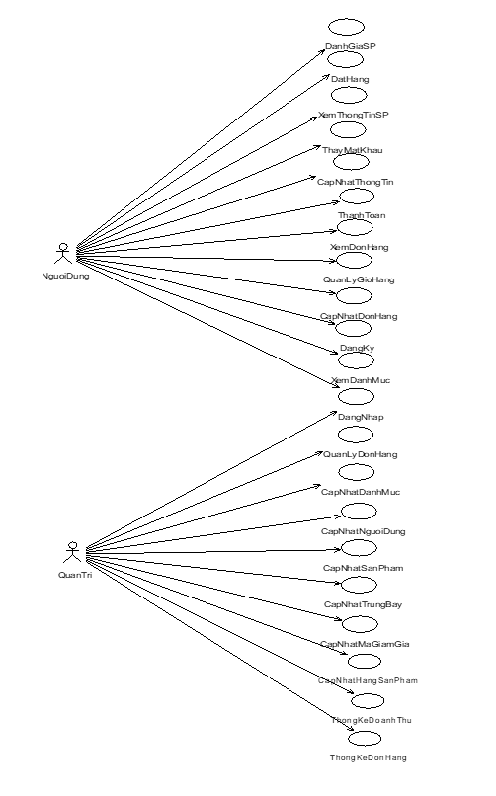
SƠ ĐỒ USE CASE TỔNG QUÁT

Slide 11
04
QUY TRÌNH MUA HÀNG

Slide 12
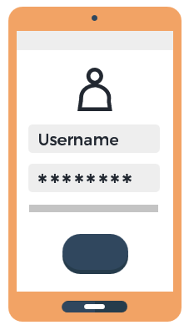

QUY TRÌNH MUA HÀNG
02
04
06
Chọn sản phẩm muốn mua vào giỏ hàng
Điền và kiểm tra thông tin đặt hàng, chọn phương thức thanh toán
Cửa hàng xác nhận đã giao hàng cho khách hàng, chuyển trạng thái đơn hàng thành đã giao
Truy cập website và đăng nhập (Đăng ký nếu chưa có tài khoản)
Thực hiện đặt hàng sau khi xác định số lượng muốn mua
Theo dõi trạng thái đơn hàng
01
03
05
KHÁCH HÀNG

Slide 13




05
KẾT QUẢ ĐẠT ĐƯỢC

Slide 14
KẾT QUẢ ĐẠT ĐƯỢC
Vận dụng kiến thức
Áp dụng được các kiến thức về phân tích thiết kế hệ thống, thiết kế cơ sở dữ liệu vào việc xây dựng website thương mại điện tử.
Tìm hiểu và áp dụng những kỹ năng, kiến thức về JS, Bootstrap, SQL Serrver, ASP.NET để xây dựng website bán đồ điện tử cho công ty Nam Electronics.
Xây dựng các chức năng cơ bản của một trang web
Xây dựng được cơ bản các chức năng cho một trang web bán hàng: Đăng nhập, đăng ký, xem thông tin sản phẩm, xem đơn hàng, cập nhật đơn hàng, đặt hàng, thanh toán và đánh giá sản phẩm…

Slide 15
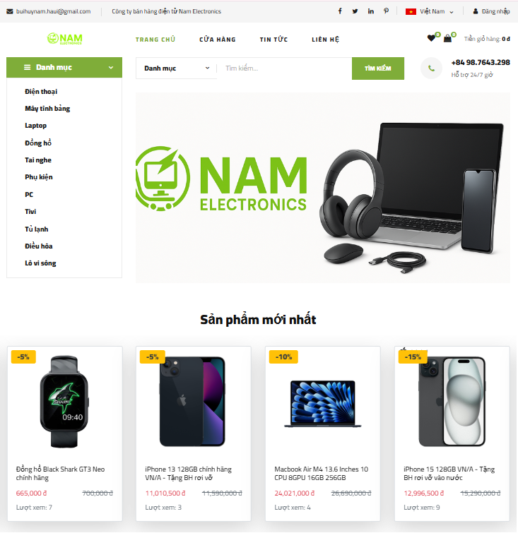
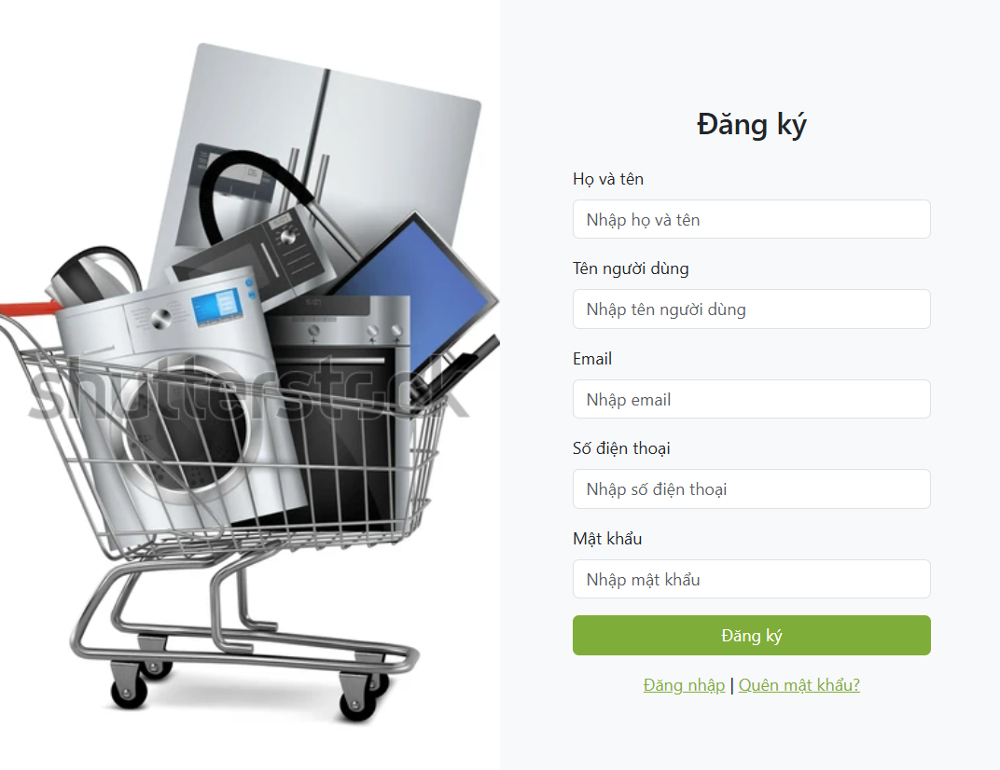
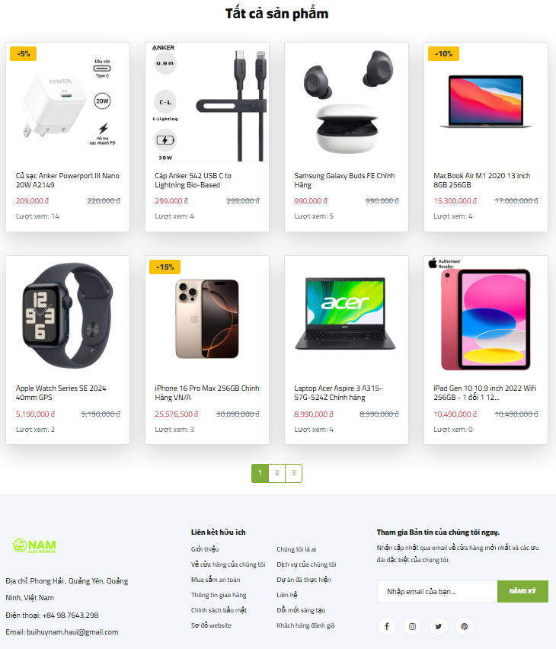
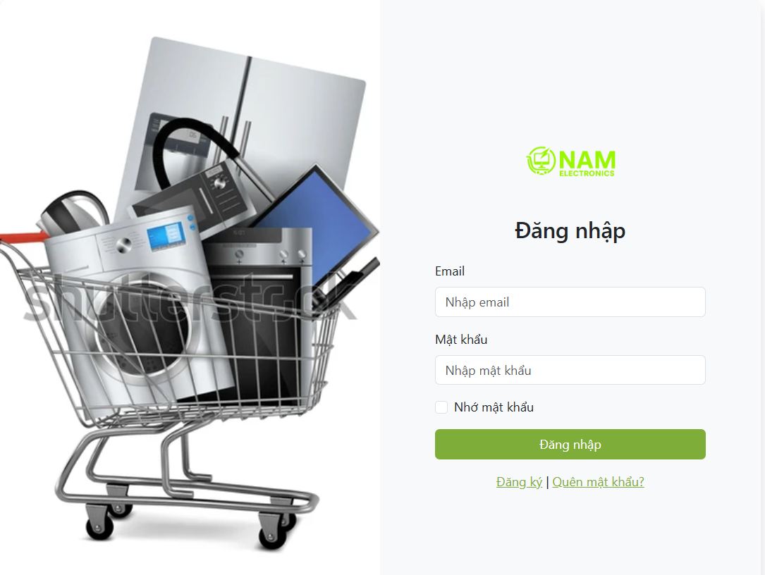
Kết quả đạt được
Về phần Front-End xây dựng hoàn thiện giao diện người dùng

Slide 16
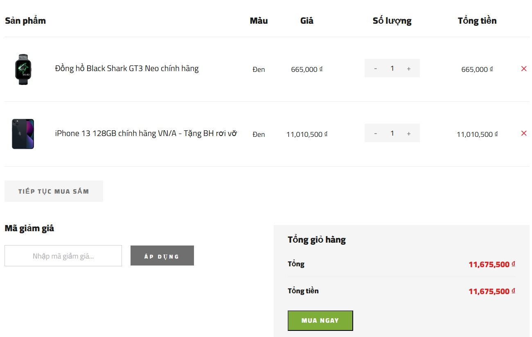
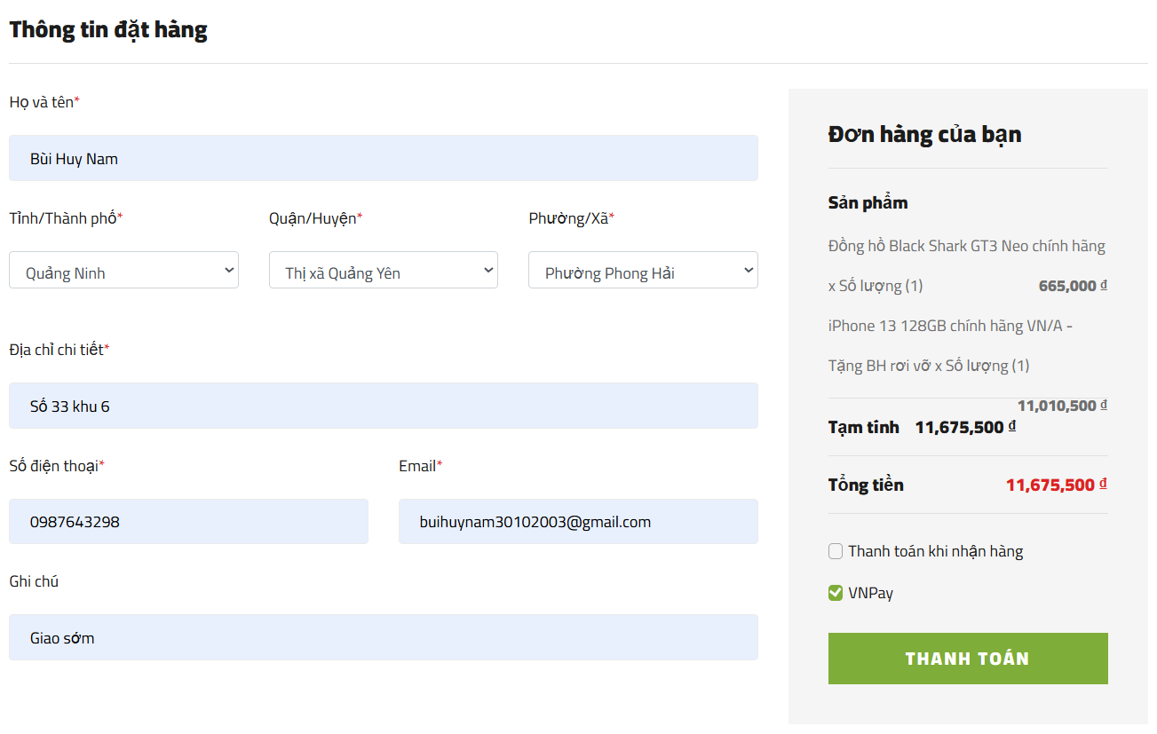
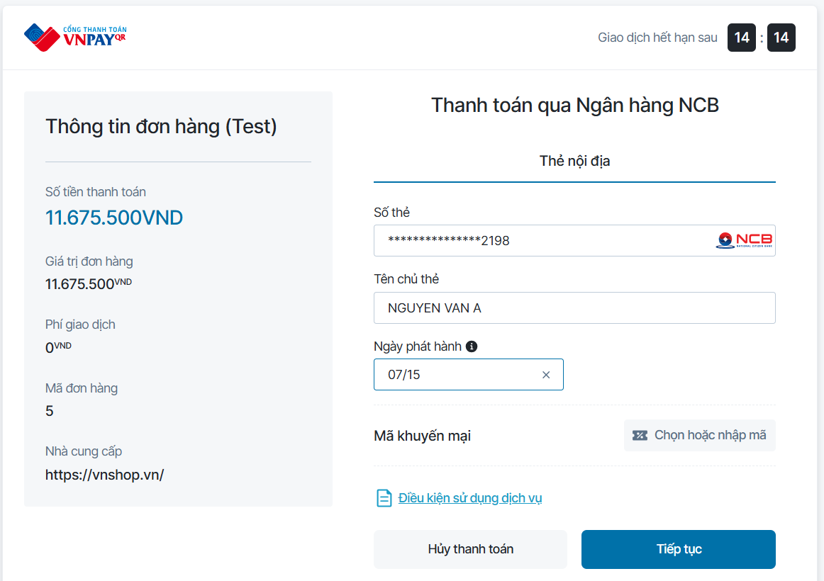
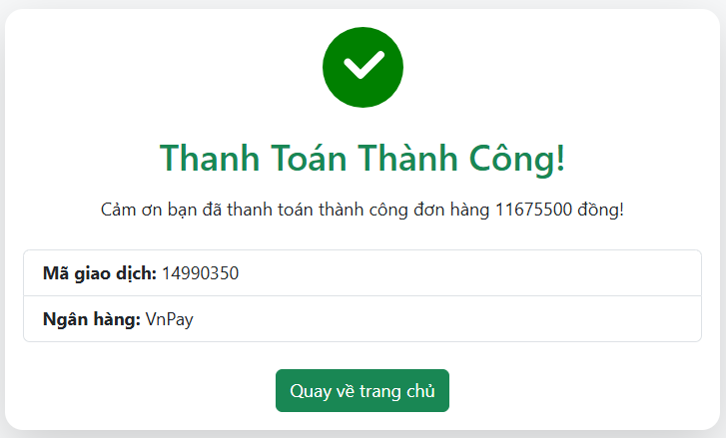
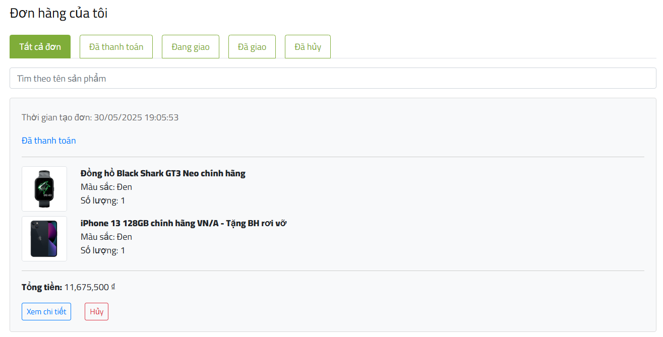
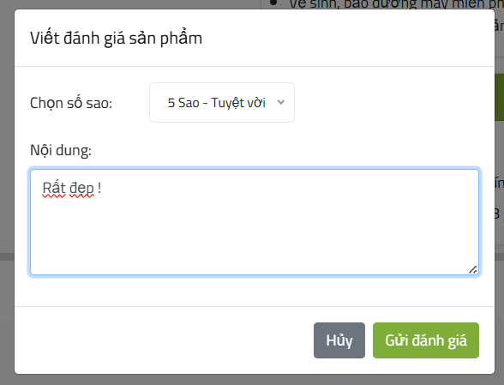
Kết quả đạt được
Về phần Font-End xây dựng hoàn thiện chức năng thanh toán

Slide 17
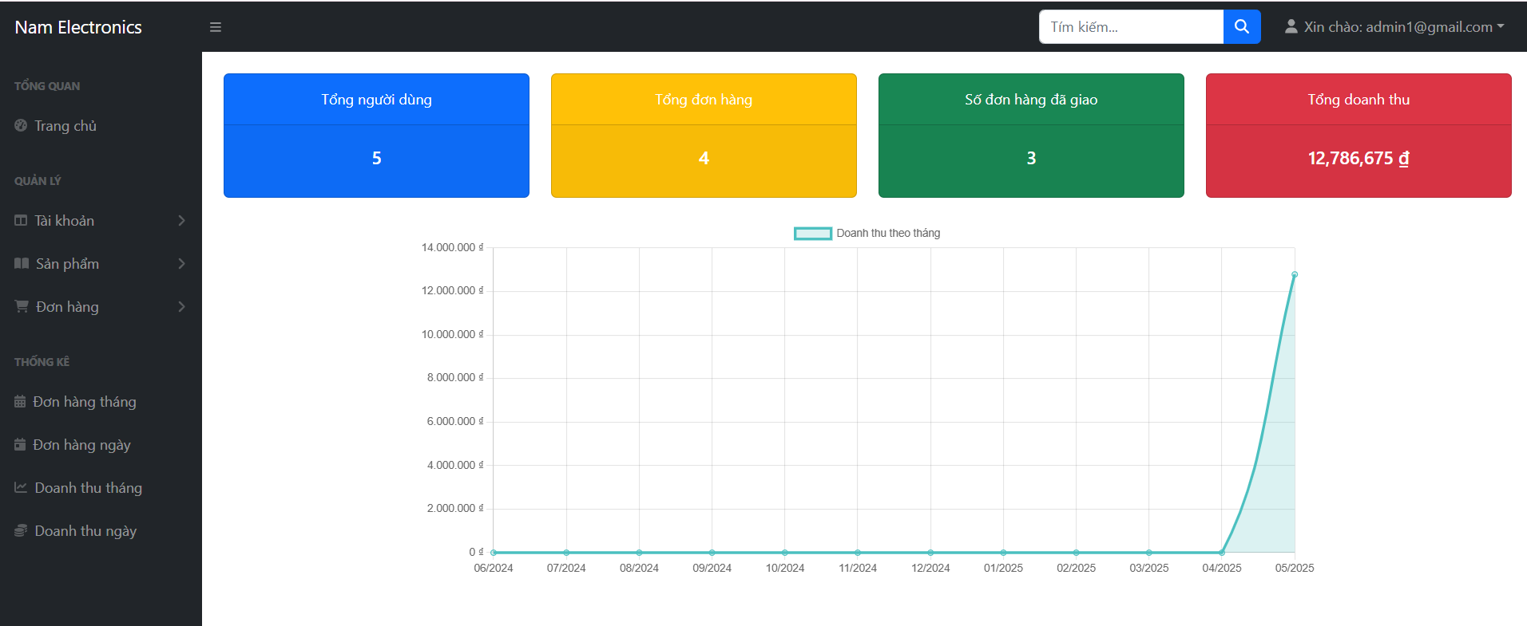
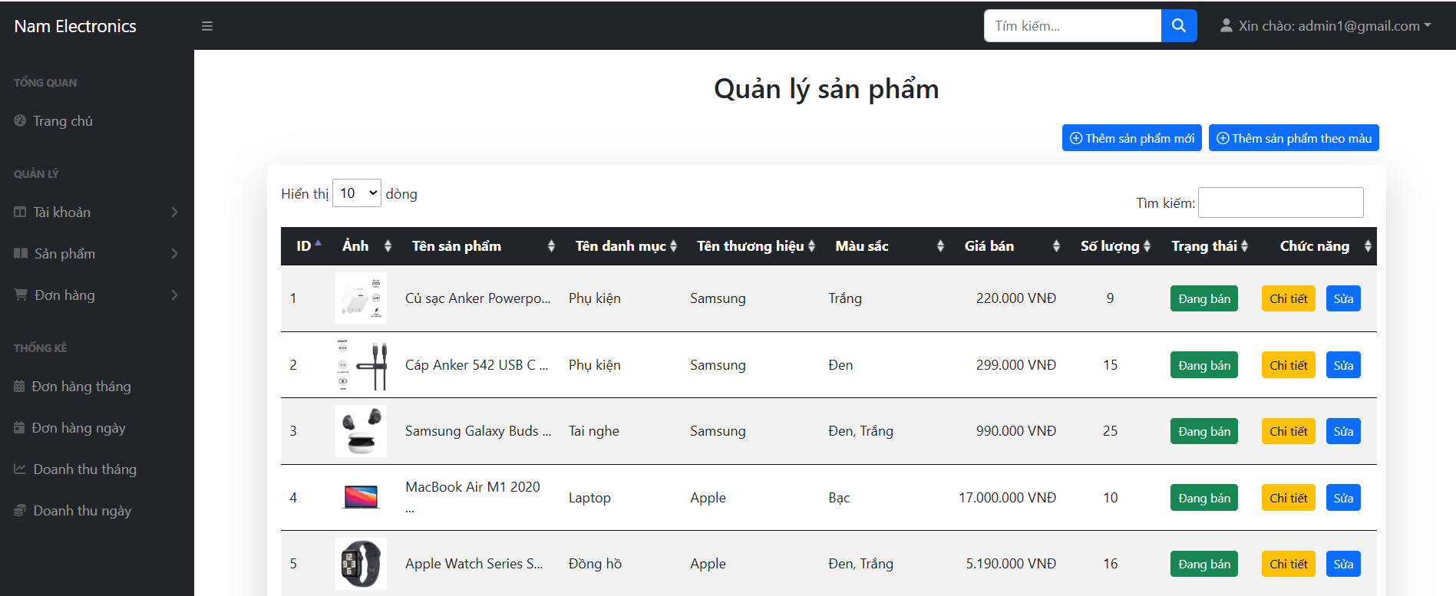
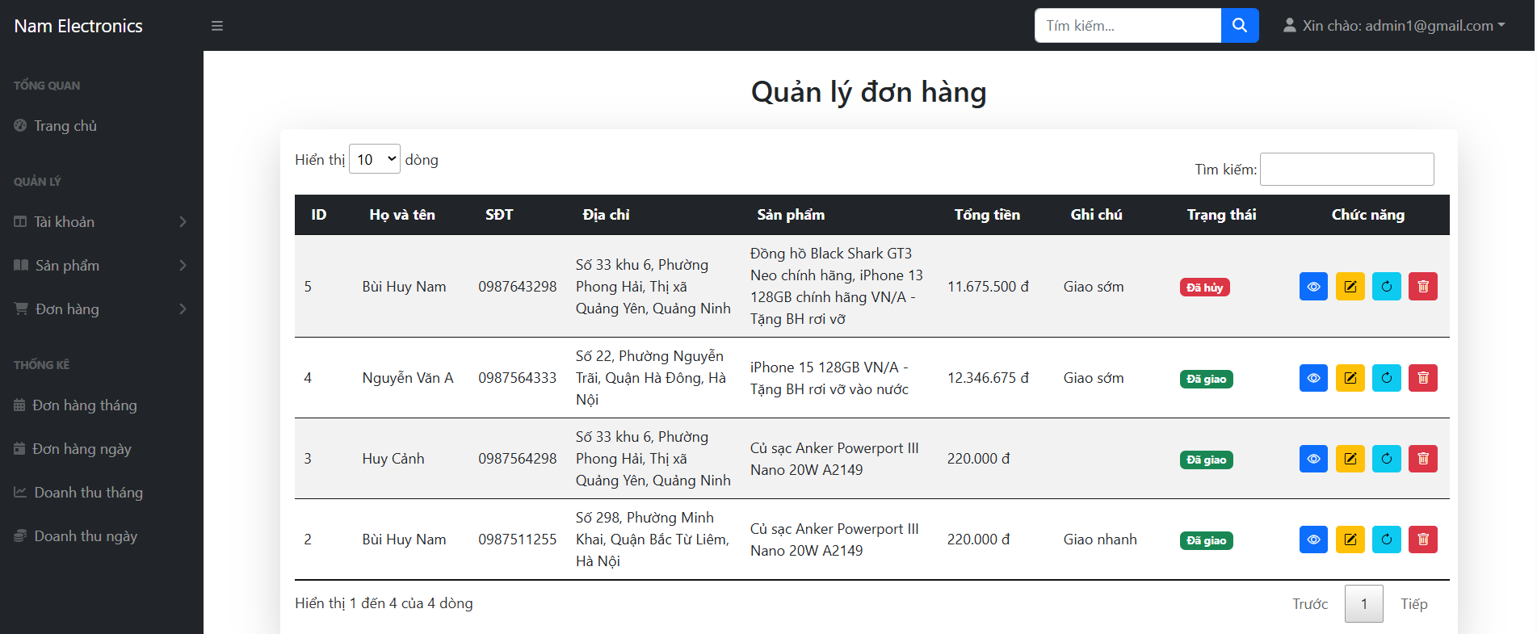
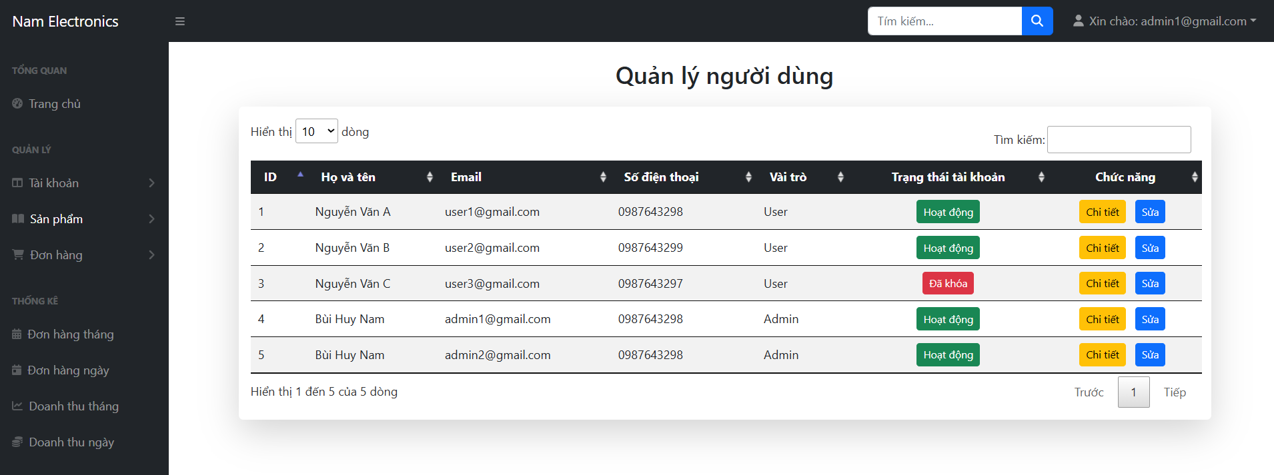
Kết quả đạt được
Về phần Admin xây dựng website quản lý

Slide 18

Hạn chế:
Coding chưa tối ưu
Chưa hoàn thiện hệ thống
Thiếu kinh nghiệm với công nghệ phức tạp

Slide 19

Hướng phát triển:
Tiếp tục hoàn thiện các tính năng
Tối ưu code
Cải thiện hiệu năng và nâng cao tính bảo mật cho hệ thống
Triển khai và mở rộng thực tế

Slide 20


06
DEMO SẢN PHẨM

Slide 21

EM XIN
CHÂN THÀNH CẢM ƠN !

